Slide 1

Лекция 9
Maven

Slide 2
Apache Maven
Maven — это фреймворк по автоматизации и управлению сборкой Java-приложений.
Слово Maven взято из языка идиш, примерный перевод «собиратель знания» (accumulator of knowledge), «эксперт».
Apache Maven, по большей части, написан на Java.
Это проект с открытым исходным кодом, который следует философии «Соглашение важнее конфигурации» (convention over configuration).

Slide 3
Соглашение важнее конфигурации
Это принцип проектирования программного обеспечения, цель которого - уменьшение количества лишних действий, необходимых разработчику при создании своего проекта.
Данный принцип проявляется в том, что Maven предоставляет настройки (готовые шаблоны) по умолчанию для управления сборкой проекта. Если они не подходят, то разработчик может переопределить их на свои.
Пример настройки - структура каталогов в Maven-проекте.

Slide 4
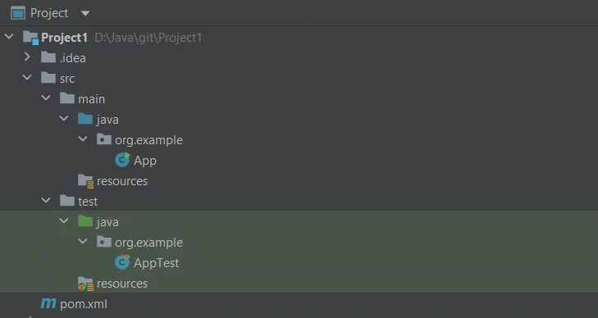
Исходный код располагается в подкаталоге src/main/java, в каталоге test находится код тестов.
Ресурсы, необходимые для приложения или его тестирования, находятся в каталоге resources.

Slide 5
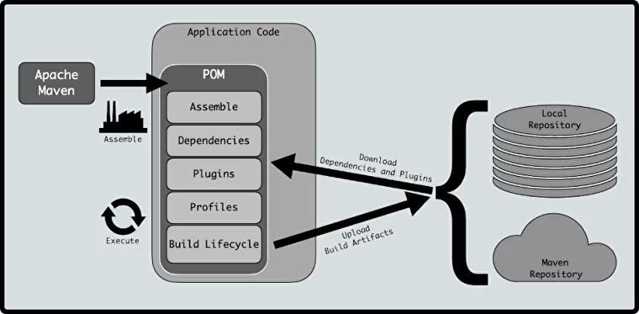
Project Object Model, POM
Maven использует объектную модель проекта (POM) для управления проектом.
POM описывает, как будет собираться проект.

Slide 6
Файл (обычно pom.xml) состоит из следующих частей:
  Project coordinates (координаты проекта) — однозначно идентифицируемый набор свойств, с помощью которых артефакты проекта могут быть использованы в другом месте
  Dependencies (зависимости) — библиотеки и код, необходимые для сборки проекта
  Plugins (плагины) — вспомогательные инструменты при сборке проекта
  Properties (свойства) — общие значения, необходимые проекту
  Inheritance details (детали наследования) — возможность создания иерархии для повторно используемых компонентов POM
  Profiles (профили) — альтернативные пути сборки проекта, разбитые по профилям

Slide 7
pom.xml
Maven использует содержимое в POM для управления сборкой.
Типичное содержимое включает в себя: уникальный набор координат, используемых для идентификации проекта; название и описание проекта; сведения об управлении СКВ; все зависимости и плагины для конкретного проекта; любые профили, которые позволяют поочередно выполнять Maven в этом проекте и т.д.
Файл, содержащий этот POM, называется pom.xml.

Slide 8
Координаты Maven
Это способ уникальной идентификации артефакта. Существуют три основные координаты для идентификации артефакта.
groupId
Классификация по группе, обычно относящаяся к организации или компании и может иметь общее название для одного или нескольких проектов.
groupId обычно написан через точку (аналогично имени пакета Java). Каждый элемент в этой точечной нотации соответствует каталогу в древовидной структуре хранилища.
Например, groupId в org.apache.commons соответствует $REPO/org/apache/commons.

Slide 9
Координаты Maven
artifactId
Это точное название проекта. artifactId может однозначно идентифицировать артефакт. Если название состоит из нескольких слов, то в описании artifactId оно разделяется дефисами. В идеале, имена должны быть небольшой длины.
Артефакт проявляется в виде подкаталога в дереве каталогов, представленного groupId.
Например, artifactId commons-lang3 в groupId org.apache.commons сообщает, что артефакт можно найти в разделе: $REPO/org/apache/commons/commons-lang3/.

Slide 10
Координаты Maven
version
Это идентификатор, который отслеживает уникальные сборки артефакта. Версия — это строка, созданная разработчиками проекта для определения набора изменений, внесенных в предыдущее создание артефакта того же проекта. Настоятельно рекомендуется следовать схемам семантического управления версиями.
Версия проявляется в виде подкаталога в дереве каталогов, который состоит из groupId и artifactId.
Например, version 3.1.0 для artifactId commons-lang3 в groupId org.apache.commons обозначает, что артефакт находится в $REPO/org/apache/commons/commons-lang3/3.1.0/.

Slide 11
Сборка Java-проекта с помощью Maven
Зачем это нужно, если есть IDE?
Во-первых, на сервере, на котором придется собирать приложение, может не быть не то что среды разработки, но и графического интерфейса.
Во-вторых, на больших проектах Maven лучше справляется с задачами по сборке проекта.

Slide 12
Установка
Скачайте Maven по ссылке https://maven.apache.org/download.cgi
Распакуйте скачанный архив и установите переменной окружения M2_HOME ссылку на местонахождение распакованного архива. Например, C:\Program Files\maven\
Чтобы проверить, что все установилось, в командной строке пропишите:
mvn -version
Если отобразится информация о версии Maven, Java и т.д., все готово к работе.
В IntelliJIDEA создайте новый Maven-проект.

Slide 13
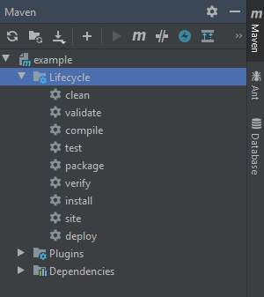
Фазы
Процесс построения приложения называют жизненным циклом Maven-проекта, он состоит из фаз (phase).
Посмотреть на них можно в IDEA, нажав на
Maven > example > Lifecycle в правом верхнем углу:

Slide 14
Существует 9 фаз
clean — удаляются все скомпилированные файлы из каталога target (место, в котором сохраняются готовые артефакты);
validate — идет проверка, вся ли информация доступна для сборки проекта;
compile — компилируются файлы с исходным кодом;
test — запускаются тесты;
package — упаковываются скомпилированные файлы (в jar, war и т.д. архив);
verify — выполняются проверки для подтверждения готовности упакованного файла;
install — пакет помещается в локальный репозиторий. Теперь он может использоваться другими проектами как внешняя библиотека;
site — создается документация проекта;
deploy — собранный архив копируется в удаленный репозиторий.

Slide 15
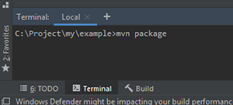
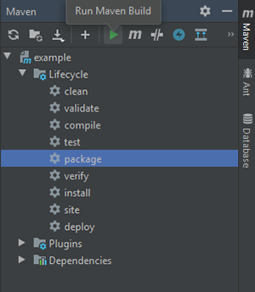
Запуск фазы
через командную строку:
mvn package
используя Intellij IDEA:

